Slide 1



Praktické cvičenia z predmetu Automobilová elektronika.
Meranie lambda sondy automobilu KIA CEED

Slide 2
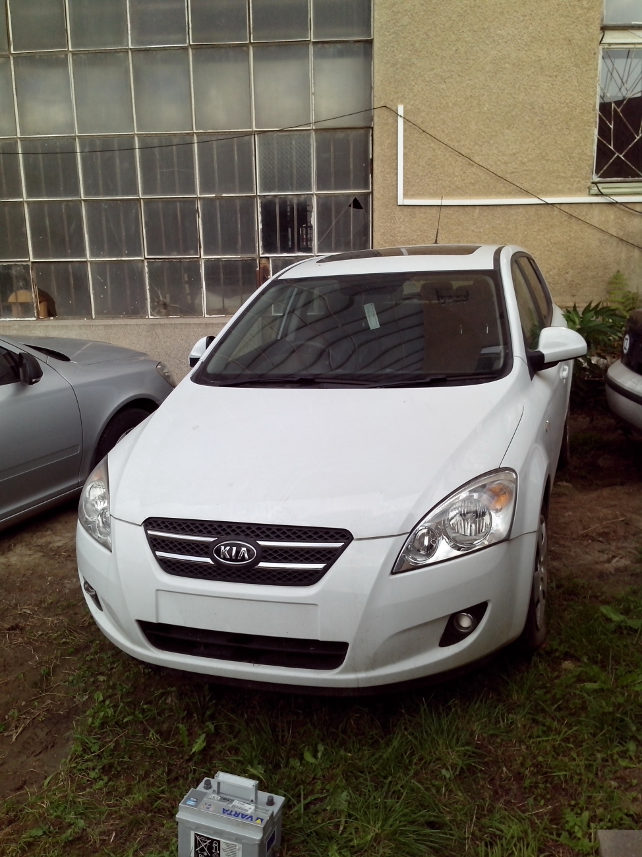
OBSAH
Úloha
Súpis prístrojov
Teoretický rozbor
Postup merania

Slide 3
Úloha
Pomocou diagnostickej stanice (osciloskop (meranie č.1), diagnostika – pripojenie cez CAN (meranie č.2)) odmerajte výstup z lambda sondy.
Pri zmene otáčok motora od sledujte priebeh signálu lambda sondy pri voľnobežných otáčkach, pri vysokých/nízkych otáčkach a pri náhlych zmenách (z vysokých na nízke a naopak) otáčok motora.
Otáčky motora si zvolíme ľubovoľne
Na základe odmeraných hodnôt analyzujeme činnosť lambda sondy, ako aj jej reakčný čas.
Zhodnotíme meranie

Slide 4
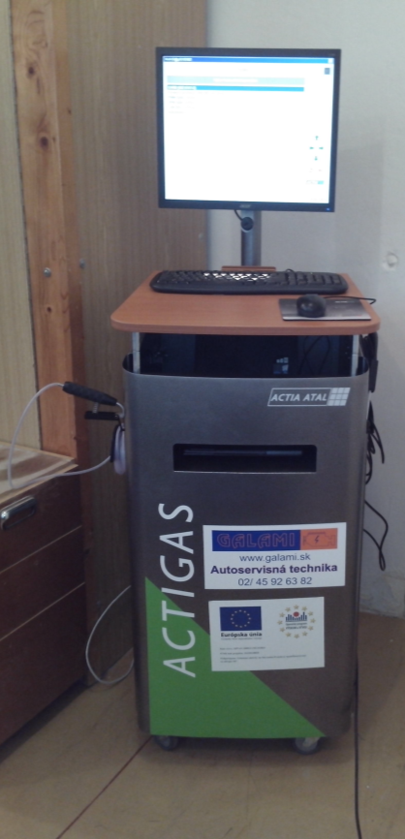
Súpis použitých prístrojov
Diagnostická stanica ACTIGAS k nej prislúchajúci osciloskop Multi-Di@g scope
Súprava prislúchajúcich káblov k meraniu
Osobný automobil KIA CEED

Slide 5
Teoretický rozbor
Lambda sonda je snímač prítomnosti kyslíka vo výfukových plynoch. Ide o elektrochemický člen, ktorý na základe chemickej reakcie vytvára elektrický signál. Jeho výstupná hodnota sa mení v závislosti od obsahu kyslíka vo výfukových plynoch. Lambda sonda je teda kľúčovou súčiastkou katalytickej regulácie. Pomocou Lambda sondy vytvára riadiaca elektronika čo najoptimálnejší pomer benzínovej zmesi na spaľovanie.
Pri svojej funkcii senzor vyčnieva do prúdu výfukových plynov a jeho fľaškovitý tvar je prispôsobený pre plynulé obtekanie okolo prúdiacich plynov. Princíp činnosti sondy je založený na špecifickom správaní keramického materiálu - Zr O₂ (oxidu zirkónia)

Slide 6
Teoretický rozbor
Citlivá časť telesa z oxidu zirkónu reaguje na kyslík vo výfukových plynoch zmenami elektrického napätia a podľa týchto zmien, ktoré vyhodnocuje elektronická riadiaca jednotka motora sa upravuje zloženie zmesi, respektíve množstvo vstrekovaného paliva. Správny pomer "λ" by mal byť rovný 1 (λ je symbol pre grécke písmeno lambda), čo je hodnota, pri ktorej je zachovaný tzv. stechiometrický (optimálny) pomer medzi množstvom vzduchu a množstvom paliva. Tento pomer je 14,7:1, čo znamená, že na ideálne spálenie jedného kilogramu paliva potrebujeme 14,7 kg vzduchu.
Pri spomenutom stechiometrickom pomere pracuje motor najhospodárnejšie a produkuje najmenej škodlivín. Ak je hodnota lambda väčšia ako 1, znamená to, že v zmesi je prebytok vzduchu (tzv. chudobná zmes). Ak je hodnota lambda menšia ako 1, znamená to, že v zmesi je prebytok prebytok paliva. Pri nadbytku paliva v zmesi sa zvyšuje koncentrácia uhľovodíkov a oxidu uhoľnatého vo výfukových plynoch, zatiaľ čo pri nedostatku paliva sa zvyšuje tvorba oxidov dusíka.

Slide 7
Teoretický rozbor
Činnosť lambda sondy obsahujúcej Zr O₂ si môžeme opísať aj vo fyzikálnych jednotkách nasledovne: funkčne lambda sonda teda vyrába napätie a tiež pracuje ako napäťový prepínač. Vyrobené napätie musí byť vyššie ako tzv. prahové (0,045 V). Pri nízkom obsahu O₂ vo výfukových plynoch sa jeho hodnoty pohybujú v rozmedzí 0,045-0,1 V. Pri vysokej úrovni kyslíka je napätie vyrábané sondou na úrovni min. 0,7 V a pohybuje sa v rozmedzí 0,7-1 V. Dôležitým funkčným parametrom je rýchlosť "prepnutia" sondy a to min. 120 ms.

Slide 8
Postup merania
*VAROVANIE*
NIKDY SA NEDOTÝKAJ POHYBUJÚCICH SA ČASTÍ MOTORA.
PRI MERANÍ PRACUJ OPATRNE A DBAJ NA SVOJU ALE AJ OSTATNÝCH BEZPEČNOSŤ.

Slide 9
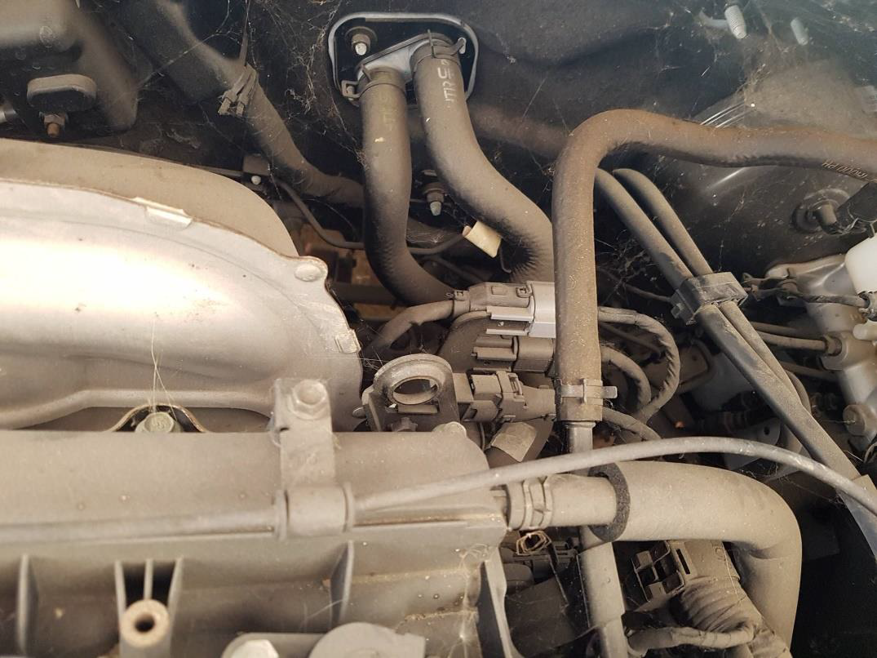
Postup merania č.1
1. V motorovom priestore lokalizujeme polohu lambda sondy a jej konektor (Obr.)

Slide 10
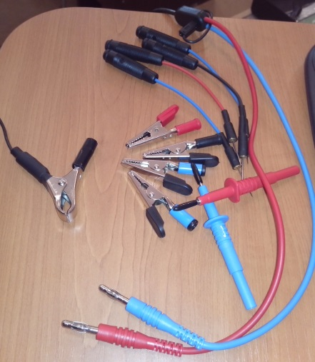
Postup merania č.1
2. K signálovému káblu lambda sondy pripojíme kladný pól osciloskopickej sondy. Použijeme pri tom vhodné napichovacie káble (Obr.). Záporný pól sondy pripojíme ku kostre vozidla alebo zápornému pólu batérie.

Slide 11
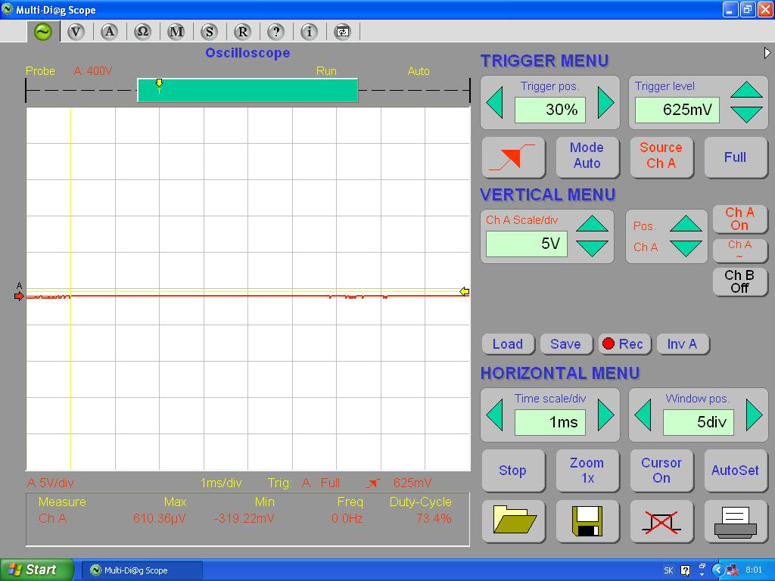
Postup merania č.1
4. Po pripojení osciloskopickej sondy zapneme program Multi-Di@g Scope, naštartujeme motor automobilu, nastavíme časovú základňu a začneme merať. Na Obr. je vyobrazené rozhranie programu Multi-Di@g Scope.

Slide 12
Postup merania č.1
5. Po vhodnom nastavení parametrov začneme merať. Každých niekoľko sekúnd zvýšime otáčky (zaznamenáme hodnotu otáčok) aby bolo jednoduchšie vyčítať periódu signálu z grafu.
Celý priebeh signálu si nahráme pomocou Multi-Di@g Scope (tlačidlo Rec).
Odčítané hodnoty vyhodnotíme.
Po spracovaní prvého merania, prejdeme na meranie lambda sondy pomocou pripojenia na
zbernicu CAN.

Slide 13
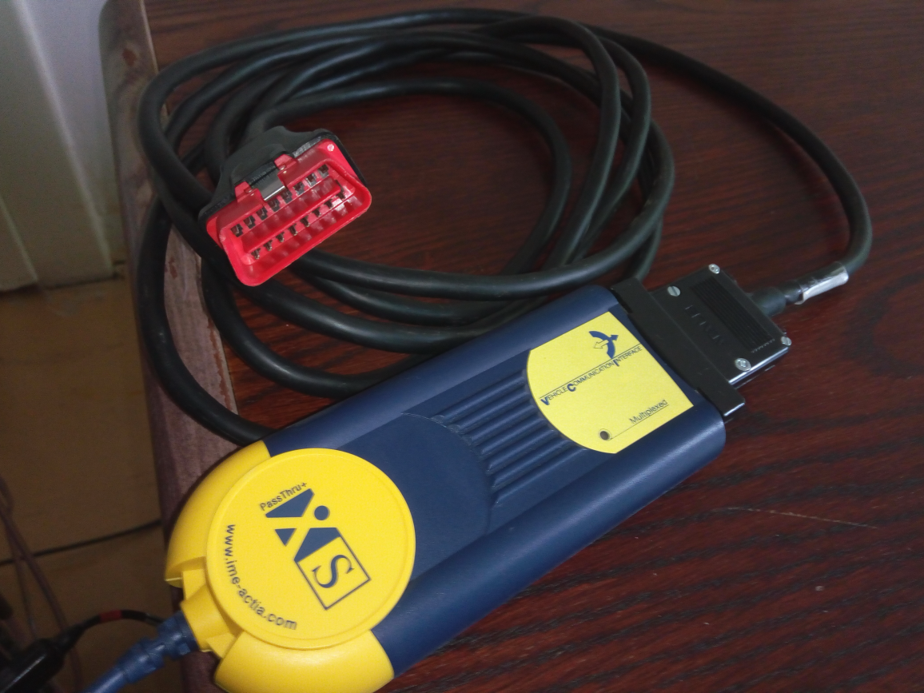
Postup merania č.2
1. Pomocou diagnostiky (Obr.) pripojíme automobil cez OBDII konektor nachádzajúci sa v kabíne automobilu (pod volantom).

Slide 14
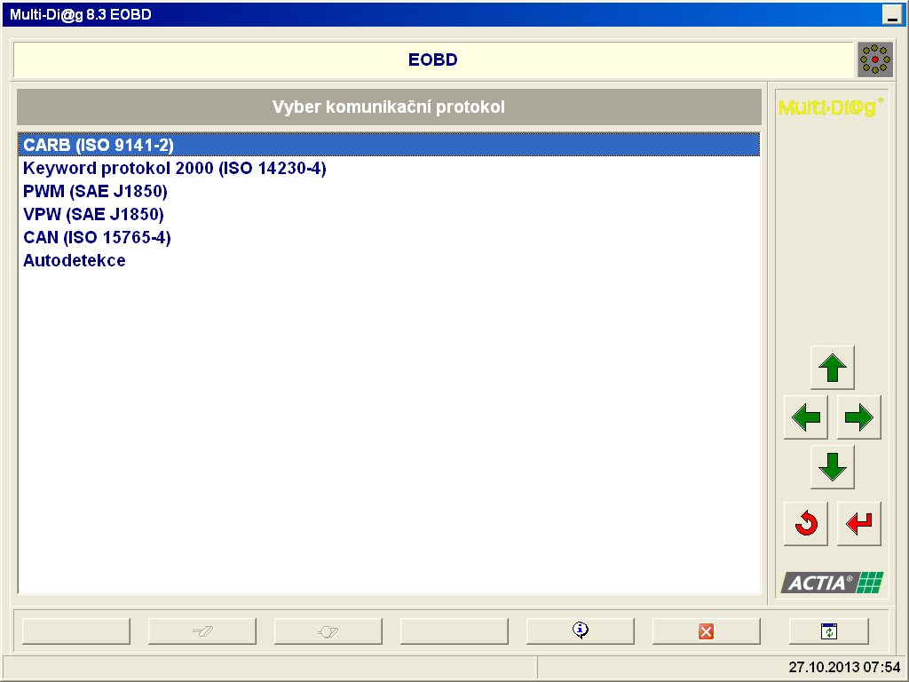
Postup merania č.2
2. Po pripojení zapneme program Multi-Di@g EOBD. Vyberieme vhodný komunikačný protokol alebo autodetekciu (preskúma všetky a zvalí ten správny) a následne nás program vyzve aby sme otočili kľúčik od vozidla do polohy. Po nadviazaní komunikácie z vozidlom, vyberieme riadiacu jednotku a v dostupnej ponuke nájdeme snímač lambda sondy.

Slide 15
Postup merania č.2
3. Diagnostika nám ponúka zobraziť graf meraných veličín. Zobrazíme si ho pre dostupné lambda sondy. Podobne ako v predošlom prípade, naštartujeme vozidlo a každých niekoľko sekúnd meníme otáčky motora. Vykresľovaný graf si zaznamenáme.
Odčítané hodnoty vyhodnotíme.
Porovnáme namerané výsledky oboch meraní a vyhodnotíme celé meranie.
Spracujeme zadanie podľa pokynov vyučujúceho

Slide 16
ĎAKUJEM ZA POZORNOSŤ
Vypracoval Ing. Ján Schneider pre potreby výučby predmetu automobilová elektronika na TUKE FEI KEMT

